Slide 1


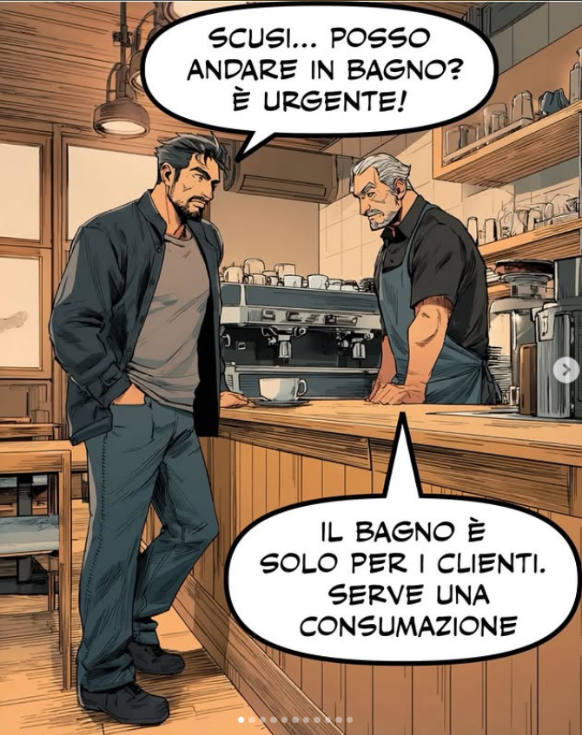


LII 12 - LEZIONE LIVELLO INTERMEDIO
Aiuto
Suggerimenti
Scusi – me desculpe, por favor
Andare – ir
Bagno – banheiro
Solo - só, somente
Per – para, por
Serve – necessário, precisa
Consumazione – consumo
Andare in Bagno

Slide 2
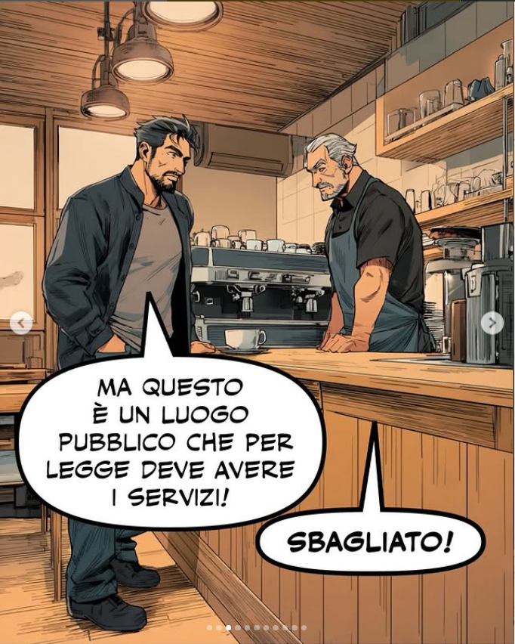
LI 12 - LEZIONE LIVELLO INTERMEDIO
Aiuto
Suggerimenti
Ma – mas
Questo - Este
Luogo – lugar
Che – que
Legge – manter
Avere - Ter, ser, estar ...
Servizi – Serviços
Sbaglio – erro
Sbagliato: errado
Il Figlio Adolescente

Slide 3
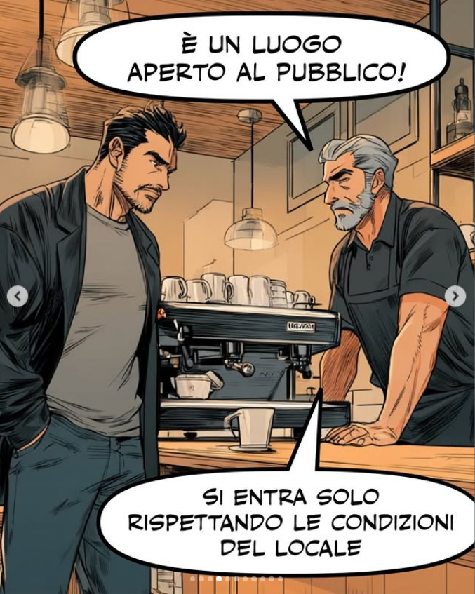
LII 12 - LEZIONE LIVELLO INTERMEDIO
Aiuto
Suggerimenti
Luogo – lugar
Solo – somente
Si – Sim
Solo – só
Rispettare – respeitar
Rispettando: respeitando

Slide 4
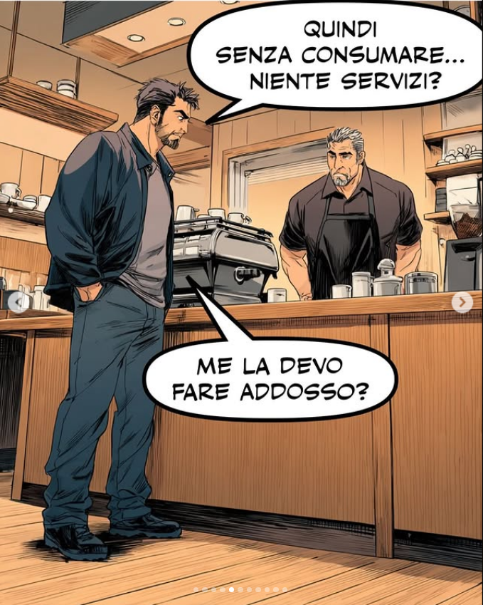
LI 12 - LEZIONE LIVELLO INTERMEDIO
Aiuto
Suggerimenti
Quindi – portanto, desta forma
Senza: sem
Consumare – consumir
Niente – nada, sem
Fare - fazer
Dovere – Dever
Adesso - Agora
Addosso – em cima, comigo
Me la devo fare addosso:
Preciso “cagar”
Ho bisogno di andare in bagno
Devo andare in banho
Vorrei andare in bagno

Slide 5
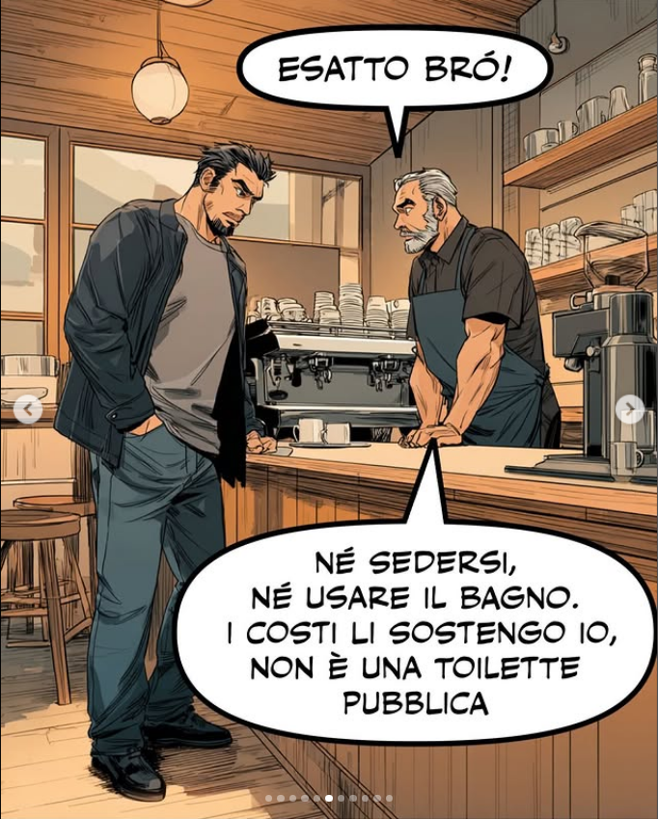
LI 12 - LEZIONE LIVELLO INTERMEDIO
Aiuto
Suggerimenti
Esatto – exatamente
Né – nem
Sedere – v. sentar
Sedersi – sentar-se
Siedeti – sente-se
Costare – v. custar
Sostengo – cubro, sustento

Slide 6
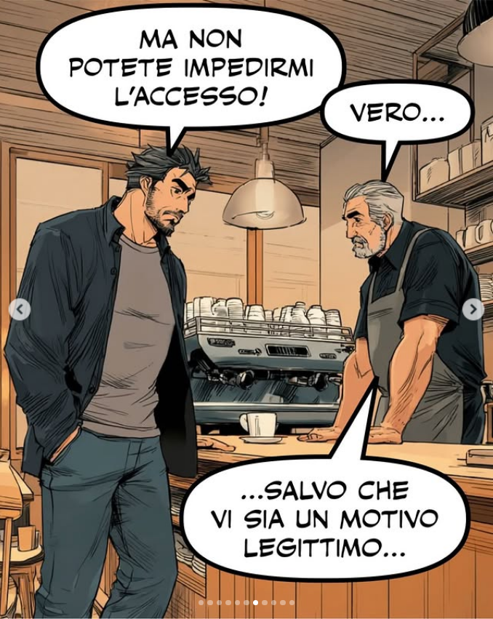
LII12 - LEZIONE LIVELLO INTERMEDIO
Aiuto
Suggerimenti
Potere – poder
Potete – você pode
Vero – verdade
Salvo – exceto
Vi sia – haja
Vi – você
Sia – é, ser ...

Slide 7
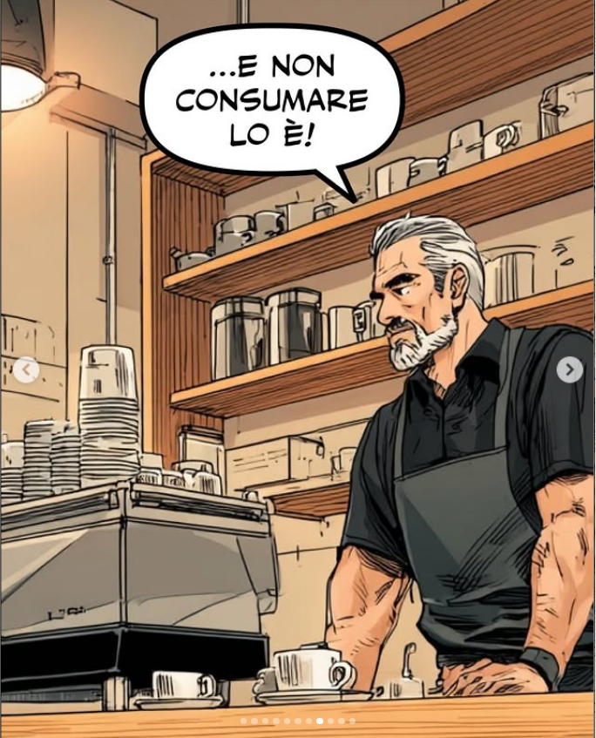
LII 12 - LEZIONE LIVELLO INTERMEDIO
Aiuto
Suggerimenti
Consumare – consumir, gastar
Lo - o
Lo è – é isso mesmo, é

Slide 8
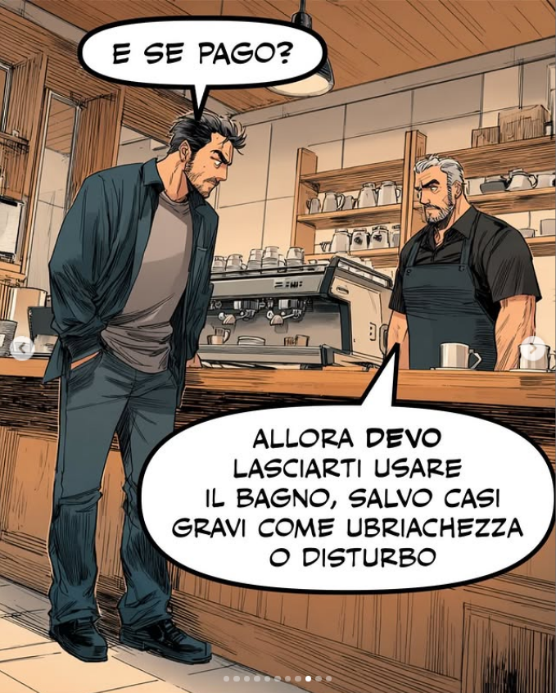
LII 12 - LEZIONE LIVELLO INTERMEDIO
Aiuto
Suggerimenti
Allora – então
Dovere – dever, obrigação
Lasciare – deixar
Lasciarti – deixar você
Casi – casos
Come – como
Ubriachezza – embriaguez
O – ou
Oppure – ou
Disturbo – distúrbio, bagunça

Slide 9
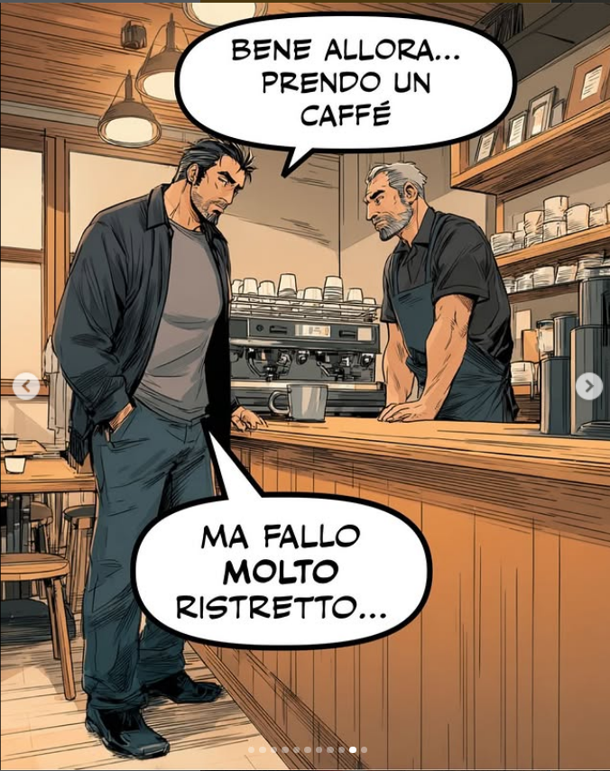
LII 12 - LEZIONE LIVELLO INTERMEDIO
Aiuto
Suggerimenti
Bene – Bem, está bem
Allora – então
Prendere - pegar
Prendo – pego, tomar um ...
Ma – mas
Ma falo – mas faça ...
Ristretto - estreito

Slide 10
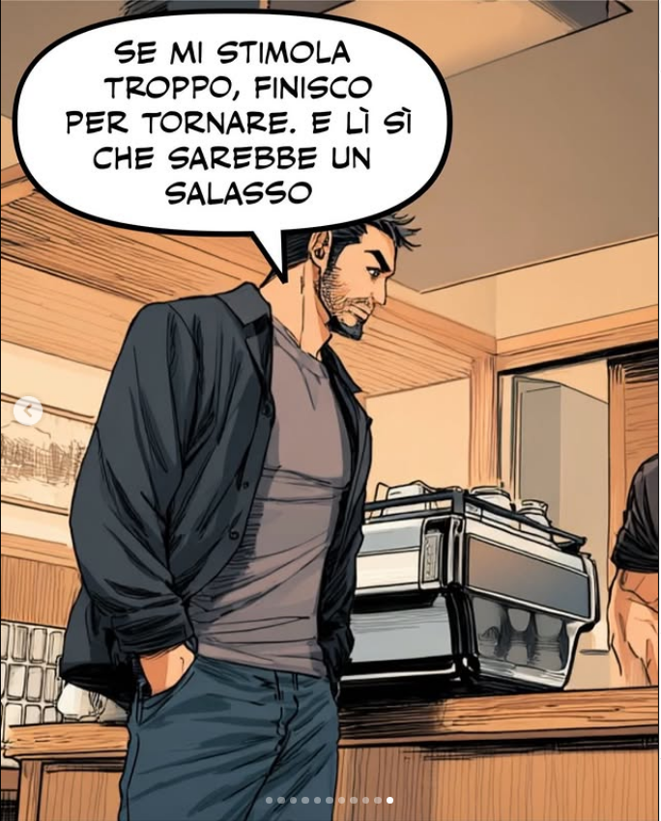
LII 12 - LEZIONE LIVELLO INTERMEDIO
Aiuto
Suggerimenti
Davvero – Verdade, de verdade
Misurare – medir
Misura - medida
Che – que
Chiamare – chamar
Astreintes – fr. “astraint”
Un caffè ristretto è un espresso molto corto e concentrato, ottenuto usando la stessa quantità di caffè ma meno acqua (circa 15-20 ml) e un tempo di estrazione più breve (circa 15-20 secondi).

